Slide 1
医学生该如何学习Linux
小紫薯 Purple Potato

Slide 2
简介
针对医学生、低年资医生
主打简单直观高效
不深入学习细节
先从最常用的指令开始上手
边用边学
我会使用windows，jupyter，shell分别演示

Slide 3
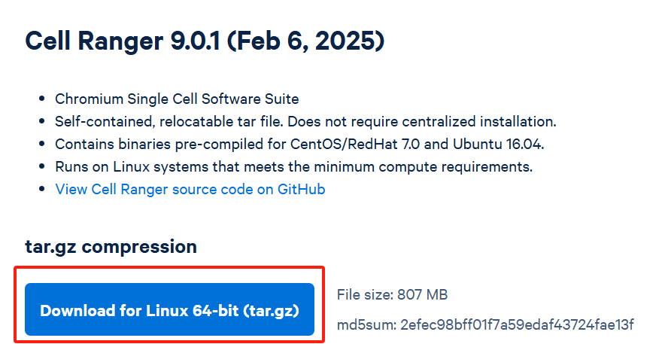
为什么要学Linux
最重要：很多生信软件只能在Linux平台使用

Slide 4
最高频
1. 进入目录（文件夹）
使用绝对路径；使用相对路径
后退；回到主目录
2. 查看目录下有哪些文件（和文件夹）
3. 创建文件（和文件夹）
4. 复制、删除、移动文件（重命名）
5. 查看文件内容（搜索）

Slide 5
次高频
1. 下载
2. 压缩与归档
3. 变量与环境变量
4. 输出重定向
5. 管道

Slide 6
其他常用
1. 查看手册（或软件指南）
2. 循环
3. 运行脚本
4. vi
5. 后台运行脚本

